Slide 1
BASE DE DATOS
AGENCIA DE VIAJES
MARTINEZ TRAVELS & TOURS, SAN VICENTE

Slide 2
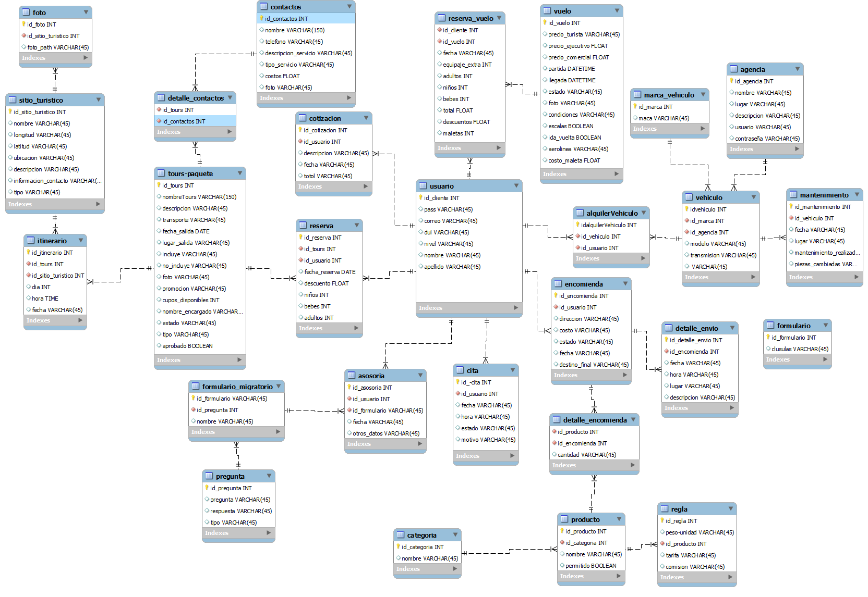

Slide 3
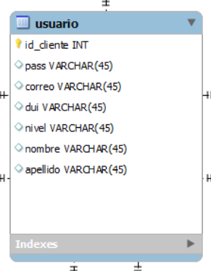
Registro de datos generales de clientes, administrador, personal de la agencia
En el campo “nivel” se detallara el tipo de usuario, los cuales pueden ser un cliente normal y un administrador

Slide 4
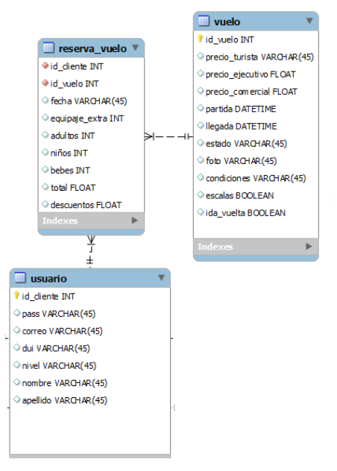
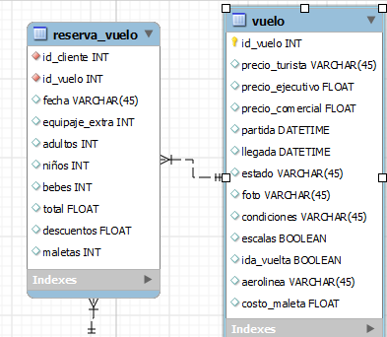
En la reserva de vuelos se detallaran datos como si el usuario desea equipaje extra, si viajara con niños o con bebes, si se le hará un descuento etc.
En la tabla vuelo se detallaran los datos generales de un vuelo, los precios por asiento, fecha de salida, si se realizara con escalas, si es con ida y vuelta, la aerolínea, una foto por para promocionar el vuelo, etc
El usuario de tipo “cliente” podrá realizar una reserva de uno o muchos vuelos.

Slide 5
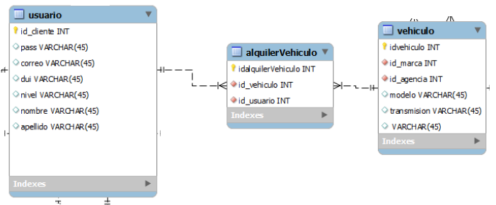
El cliente será capaz de rentar el vehículo que desee y que este disponible
El será capaz de realizar el registro de vehículos para que aparezcan en la pagina web y sean visibles para los clientes detallando todas las características posibles

Slide 6
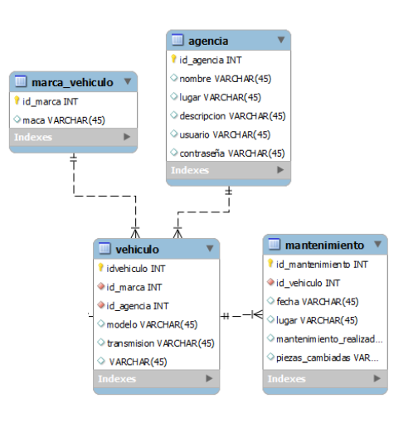
La tabla de agencia estarán los datos generales de las distintas agencias de rentas de vehículos con las que se tiene convenio
Además de eso el vehículo llevara un recod de todos los mantenimientos que se le han efectuado y si esta disponible o no

Slide 7
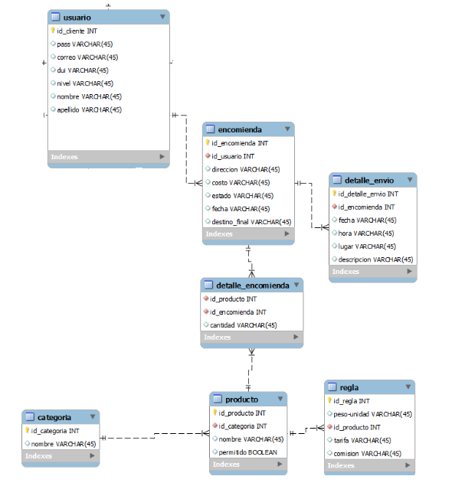
El usuario será capaz de realizar una o muchas encomiendas
una encomienda esta formada por uno o muchos y estos productos pueden estar en muchas encomiendas
La tabla detalle_envio detallara el avance en carretera que ha hecho una encomienda
Los productos pueden tener distintas reglas, tarifa por cantidad, unidad de medición etc.
Los productos pueden deben de ser de una categoría en especifico, alimentos, medicina, documentación, el administrador podrá registrar si un producto es permitido o no

Slide 8
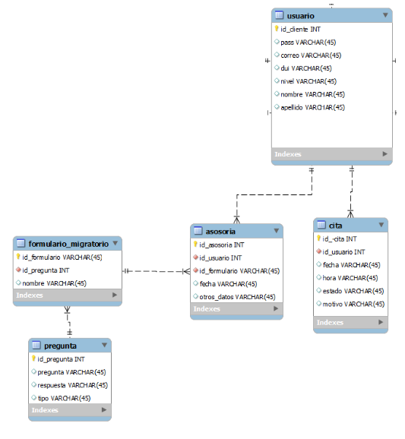
El usuario puede solicitar una asesoría migratoria, para la realización de una asesoría
La asesoría se hace a través de un formulario migratorio (actualmente se realiza a mano y luego es llenado en la pagina de la embajada americana)
En la asesoría se llenaran todos los datos migratorios de los clientes y así llevar un registro para una futura asesoría
Los Usuarios podrán realizar citas para el pago de servicios si no desean hacerlo a través de internet, o para la cotización de otros servicios
Los formularios a su vez están conformados por una o muchas preguntas

Slide 9
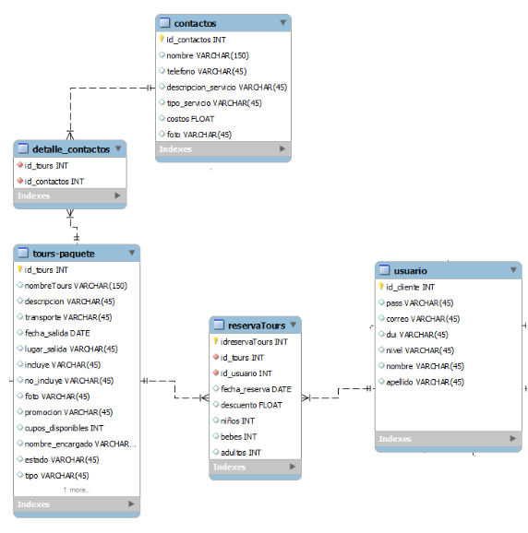
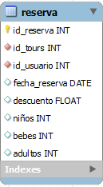
Un tour-paquete puede tener uno o muchos contactos que son los que brindaran servicios en medio del viaje
La tabla tours-paquetes detallaran la información general de los viajes costos fechas entre otros datos y un tipo para diferenciar si es un paquete o tour
Un usuario puede realizar reservas detallando cuantos asientos desea, si los ocupara un bebe, niño o adulto, y si es apto a un descuento

Slide 10
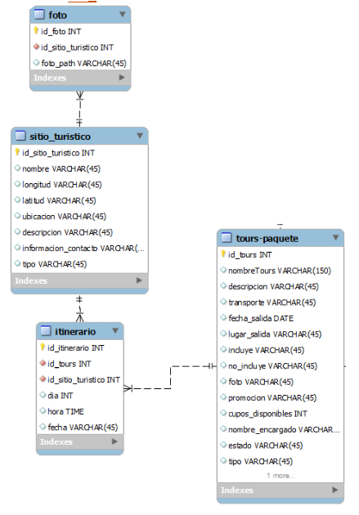
Un Tour-paquete puede visitar uno o muchos sitios turísticos, hoteles, restaurantes, lagos, ruinas, etc
Los sitios turísticos poseerán muchas fotos, con esto se lograra crear una galería de fotos para la pagina web
La unión de sitios turísticos y tours-paquetes es el itinerario el cual detallara que lugar se visitara en un día determinado

Slide 11
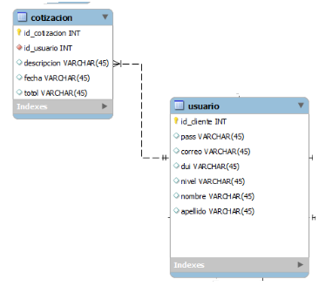
El usuario podrá hacer la cotización de todos los servicios que posee la agencia, tours-paquetes, renta de vehículos, compra de boleos de avión, asesorías migratorias, cargo express, etc.
Los cuales serán enviados a atención al cliente para ser aprobados o rechazados

